Slide 1
Разработка Web-сайтов с использованием языка разметки гипертекста НТМL
Хайрулина Анастасия Владиславовна,
МОУ СОШ №10, г. Кандалакша, Мурманская обл.

Slide 2
Содержание:
1.Web -страницы и Web – сайты
Для создания Web-страниц
Создание Web-страниц с использованием НТМL-тэгов
Web-сайты. Основные моменты
Размещение в Интернет
Контрольные вопросы
2.Структура Web-страницы
ТЭГИ
Разработка заготовка
Контрольные вопросы
3.Форматирование текста на Web-странице
Шрифт
Выравнивание текста
Абзацы. Горизонтальная линия
Контрольные вопросы
4.Вставка изображений в Web-страницы
Положение рисунка относительно текста
Вставка альтернативного текста
Контрольные вопросы

Slide 3
5.Гиперссылки на Web-страницах
Панель навигации по сайту.
ссылка на адрес электронный почты
Пример
6. Списки на Web-страницах
нумерованные списки
маркированные списки
списки определений
Контрольные вопросы
7. Интерактивные формы на Web-страницах
Форма
Текстовые поля. Текстовые поля.HTML –код
Переключатели. Переключатели. HTML-код
Флажки. Флажки. HTML-код
Раскрывающиеся списки. Раскрывающиеся списки.HTML код
Текстовая область.
Отправка данных из формы.
Контрольные вопросы
Что должно получиться
Основные HTML -тэги

Slide 4
1.Web -страницы и Web - сайты
Содержание
Web -страницы создаются с использова­нием языка разметки гипертекстовых документов НТМL (Нуреr Техt Markup Language). В обычный текстовый доку­мент вставляются управляющие символы — НТМL-тэги, ко­торые определяют вид Web-страницы при ее просмотре в браузере.
Основными достоинствами Web-страниц являются:
• малый информационный объем;
• возможность просмотра в различных операционных системах.

Slide 5
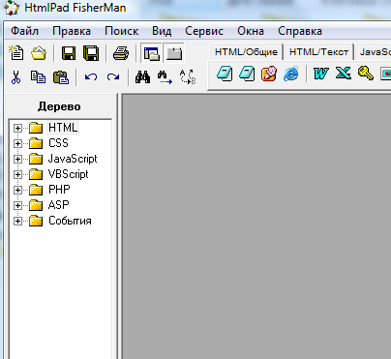
Для создания Web-страниц
Содержание
Для создания Web-страниц используются простейшие текстовые редакторы или специальные программы-HTML –редакторы (HtmlPad FisherMan). В качестве такого редактора в Windows можно использовать стандартное приложение Блокнот.

Slide 6
Создание Web-страниц с использованием НТМL-тэгов
Содержание
требует больших усилий, времени и знания синтаксиса языка.
Применение специальных инструментальных программ­ных средств (Web-редакторов) делает работу по созданию Web-сайтов простой и эффективной. Процесс создания и ре­дактирования страниц в Web-редакторах очень нагляден, так как производится в режиме WYSIWYG
(от англ. «What You See Is What You Get - Что видишь, то и получишь»).

Slide 7
Web-сайты. Основные моменты
Содержание
Публикации во Всемирной паутине реализу­ются в форме Web-сайтов, которые обычно содержат материал по определенной теме или проблеме.
Сайт должен содержать систему гиперссылок, которая позволяет пользователю перемещаться по Web-страницам.

Slide 8
Размещение в Интернет
Содержание
Прежде чем разместить свой Web-сайт на сервере в Интернете, его необходимо тщательно протестировать, так как потенциальными посетителями вашего сайта будут являться десятки миллионов пользователей Интернета.
Для публикации Web-сайта необходимо найти подходящее место на одном из серверов Интернета. Многие провайдеры предоставляют своим клиентам возможность бесплатного размещения Web-сайтов на своих серверах (бесплатный хостинг).

Slide 9
Контрольные вопросы
Содержание
1. В чем заключается преимущество Web-страниц перед обычными текстовыми документами?
2. Каким образом Web -страницы объединяются в Web-сайты?

Slide 10
2. Структура Web-страницы
Содержание
НТМL-код страницы помещается внутрь контейнера <НТМL></НТМL>.
Без этих тэгов браузер не в состоянии определить формат документа и правильно его интерпретировать.
Web-страница разделяется на две логические части: заголовок и отображаемое в браузере содержание.
Заголовок Web-страницы заключается в контейнер <НЕАD></НЕАD> и содержит название документа и справочную информацию о странице (например, тип кодировки), которая используется браузером для правильного отображения.

Slide 11
i
Содержание
Тэги заключаются в угловые скобки и могут быть одиночными или парными.
Парные тэги содержат откры­вающий и закрывающий тег (такая пара тэгов называ­ется контейнером).
<НЕАD>
</НЕАD>
<НТМL>
</НТМL>

Slide 12
ТЭГИ
Содержание
Закрывающий тэг содержит прямой слэш (/) перед обозначением.
Название страницы помещается в контейнер <TITLE> </TITLE> и при просмотре отображается в верхней строке окна браузера.
Отображаемое в браузере содержание страницы помеща­ется в контейнер <BODY></BODY>

Slide 13
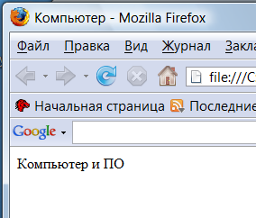
Разработка заготовка
Содержание
<HTML>
<HEAD>
<TITLE>Компьютер
</ТIТLЕ>
</HEAD>
<BODY>
Компьютер и ПО
</BODY>
</HTML>
Созданную Web-страницу необходимо сохранить в виде файла под именем index.htm. В качестве расширения файла Web-страницы можно также использовать html.

Slide 14
i
Содержание
Необходимо различать имя файла index.htm, под которым Web-страница хранится в файловой системе,
и имя Web-страницы (например, «Компьютер»), которое высвечивается в верхней строке окна браузера.
Имя Web-страницы должно соответствовать ее содержанию, так как оно в первую очередь анализируется поисковыми системами

Slide 15
Контрольные вопросы
Содержание
Какие тэги (контейнеры) должны присутствовать в HTML-документе обязательно?
Какова логическая структура Web-страницы?
Практическое задание.
Создать заготовку Web-страницы «Компьютер» и просмотреть ее в браузере.

Slide 16
3. Форматирование текста на Web-странице
Содержание
С помо­щью тэгов можно задать различные параметры форматиро­вания текста.
Заголовки.
Размеры шрифтов заголовков задаются параметрами тэгов от
<Н1></Н1> (самый крупный)
до <H6></H6> (самый мелкий).

Slide 17
Шрифт.
Содержание
Некоторые тэги имеют атрибуты, которые являются именами свойств и могут принимать определенные значения.
С помощью тэга FONT и его атрибутов можно задать параметры форматирования шрифта.
Атрибут FACE позволя­ет задать гарнитуру шрифта (например, FACE="Arial"),
Атрибут SIZE — размер шрифта (например, SIZE=4).
Атрибут COLOR позволяет задавать цвет шрифта (напри­мер, COLOR="blue").
Значение атрибута COLOR можно за­дать либо названием цвета (например, "red", "green", "blue" и т. д.), либо его шестнадцатеричным значением - "#RRGGBB"

Slide 18
Выравнивание текста.
Содержание
Задать способ выравнивания тек­ста позволяет атрибут ALIGN.
Выравнивание по левой грани­це задается так: ALIGN="left",
выравнивание по правой границе: ALIGN="right",
выравнивание по центру: ALIGN= "center".
Таким образом, синий цвет заголовка, выровненного по центру, можно задать следующим образом:
<FONT COLOR="blue">
<Н1 ALIGN="center">компьютер и П0</Н1>
</FONT>

Slide 19
Содержание
Горизонтальная линия.
Заголовки целесообразно отде­лять от остального содержания страницы горизонтальными линиями с помощью одиночного тэга <HR>.
Абзацы.
Разделение текста на абзацы производится с помощью контейнера <р></р>. При просмотре в браузере аб­зацы отделяются друг от друга интервалами. Для каждого абзаца можно задать определенный тип выравнивания и па­раметры форматирования шрифта.

Slide 20
Домашняя страница сайта.
Содержание
На домашней странице сайта обычно размещается текст, кратко описывающий его содер­жание. Поместим на домашнюю страницу сайта «Компьютер» текст, разбитый на абзацы с различным выравниванием:
<Р ALIGN="left">
Ha этом сайте вы сможете получить различную информацию о компьютере, его программном обеспечении и ценах на компьютерные комплектующие.
</Р>
<Р ALIGN="RIGHT">Терминологический словарь познакомит вас с компьютерными терминами, а также вы сможете заполнить анкету.
</Р>

Slide 21
Содержание
<FONT COLOR="blue">
<Н1 ALIGN="center">
Компьютер и ПО
</Н1>
</FONT>
<HR>
<Р ALIGN="left">Ha этом сайте...</Р>
<Р ALIGN ="right"> Терминологический словарь
...</Р>

Slide 22
Контрольные вопросы
Содержание
Какие тэги (контейнеры) используются для ввода заголовков?
Форматирования шрифта?
Ввода абзацев?
Практическое задание.
Создать Web-страницу «Компьютер» с отформатированным текстом и просмотреть ее в браузере.

Slide 23
4.Вставка изображений в Web-страницы
Содержание
На Web-страницы можно помещать изображения, хра­нящиеся в графических файлах трех форматов — GIF, JPEG и PNG.
Вставка изображений.
Для вставки изображения ис­пользуется тэг <IMG> с атрибутом SRC, который указывает на место хранения файла на локальном компьютере или в Интернете. НАПРИМЕР:
<IMG SRC="computer.gif">
<IMG SRC="C:\computer\computer.gif">
<IMG SRC="http://www.server.ru/computer.gif">

Slide 24
Положение рисунка относительно текста.
Содержание
Расположить рисунок относительно текста различным образом позволяет атрибут ALIGN, который может принимать пять различных значений:
ТОР (верх),
MIDDLE (середина),
BOTTOM (низ),
LEFT (слева)
и RIGHT (справа).
НАПРИМЕР:
<IMG SRC="computer.gif" ALIGN="right">

Slide 25
Вставка альтернативного текста.
Содержание
Пользователи иногда, в целях экономии времени, отключают в браузере загрузку графических изображений и читают только тексты. Чтобы не терялся смысл страницы, вместо рисунка должен выводиться альтернативный текст.
Альтернативный текст выводится с помощью атрибута ALT, значением которого является текст, поясняющий, что должен был бы увидеть пользователь на рисунке:
<IMG SRC="computer.gif" ALIGN="right» ALT="Компьютер">

Slide 26
Контрольные вопросы
Содержание
1. Какой тэг и его атрибуты используются для вставки изображений в Web-страницы?
Практическое задание.
Вставить в Web-страницу «Компьютер» изображение и альтернативный текст и просмотреть ее в браузере.

Slide 27
5. Гиперссылки на Web-страницах
Содержание
Гиперссылки.
Гиперссылки, размещенные на Web-странице, позволяют загружать в браузер другие Web-страницы, хранящиеся на локальном компьютере или в Интернете. Гиперссылка состоит из двух частей: адреса и указателя ссылки.
Гиперссылка создается с помощью универсального тэга <А> и его атрибута HREF, указывающего, в каком файле хра­нится загружаемая Web-страница:
<А HREF="Адрес">Указатель ссылки</А>

Slide 28
Панель навигации по сайту.
Создадим папку сайта «Компьютер» и добавим в сайт пустые страницы «Программы», «Словарь», «Комплектующие» и «Анкета».
Сохраним их в файлах с именами software.htm, glossary.htm, hardware.htm и anketa.htm в папке сайта. Такие «пустые» страницы должны иметь заголовки, но могут пока не иметь содержания:
Содержание
<HTML> <HEAD> <ТIТLЕ> Заголовок </ТIТLЕ> </HEAD> <BODY>
</BODY> </HTML>

Slide 29
панель навигации.
Содержание
На домашней странице сайта разместим указатели гиперссылок на каждую страницу сайта. В качестве указателей гиперссылок удобнее всего выбрать названия страниц, на которые осуществляется переход.
Разместим указатели гиперссылок внизу страницы в новом абзаце в одну строку, разделив их пробелами &nbsp. Такое размещение гиперссылок часто называют панелью навигации.

Slide 30
Вставим в домашнюю страницу сайта HTML-код, создающий панель навигации:
<Р ALIGN="center">
[<А HREF="software.htm">Программы</A>] & nbsp
[<А HREF="glossary.htm">Словарь</A>] &nbsp
[<А HREF="hardware.htm“>Комплектующие</A>] &nbsp
[<A HREF="anketa.htm“>Анкетa</A>] </P>
Содержание

Slide 31
Гиперссылка на адрес электронной почты.
Содержание
Полезно на домашней странице сайта создать ссылку на адрес электронный почты, по которому посетители могут связаться с администрацией сайта. Для этого необходимо атрибуту ссылки HREF присвоить адрес электронной почты и вставить ее в контейнер <ADDRESS></ADDRESS>, который задает стиль абзаца, принятый для указания адреса:
<ADDRESS>
<А HREF="mailto:username@server.ru">E-mail:
username@server.ru</A>
</ADDRESS>

Slide 32
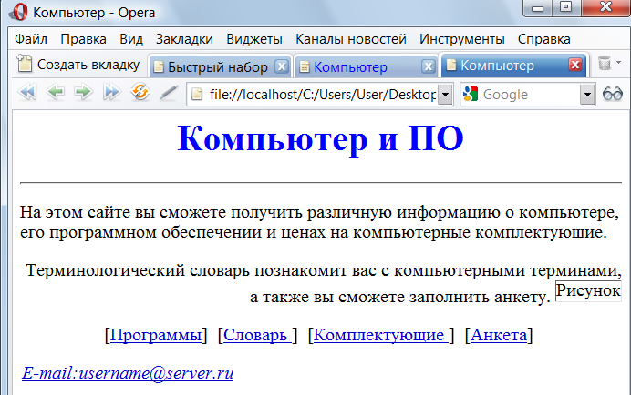
Пример
Содержание

Slide 33
6. Списки на Web-страницах
Содержание
нумерованные списки,
когда элементы списка идентифицируются с помощью чисел;
маркированные списки,
когда элементы списка идентифицируются с помощью специальных символов (маркеров);
списки определений,
позволяющие составлять перечни определений в так называемой словарной форме.

Slide 34
Нумерованные списки.
Содержание
Нумерованный список располагается внутри контейнера <OL></OL>, а каждый элемент списка определяется тэгом <LI>. С помощью атрибута TYPE тэга <OL> можно задать тип нумерации:
арабские цифры (по умолчанию),
"I" (римские цифры),
"а" (строчные буквы)
<OL>
<LI>Системные программы
<LI>Прикладные программы
<LI>Системы программирования </0L>

Slide 35
Маркированные списки.
Содержание
Маркированный список располагается внутри контейнера <UL></UL>, а каждый элемент списка определяется тэгом <LI>. С помощью атрибута TYPE тэга <UL> можно задать вид маркера списка:
"disc" (диск),
"square" (квадрат)
или "circle" (окружность):
<UL TYPE="square">
<LI>текстовые редакторы;
<LI>графические редакторы;
<LI>электронные таблицы;
<LI>системы управления базами данных.
</UL>

Slide 36
Список определений.
Содержание
Список определений располагается внутри контейнера <DL>/<DL>. Внутри него текст оформля­ется в виде терминов, которые выделяются одинарными тэгами <DT> и определений, которые следуют за одинарными тэгами <DD>.
Web-страницу «Словарь» мы представим в виде словаря компьютерных терминов
<DL>
<DТ>Процессор
<DD>Центральное устройство компьютера,
производящее обработку информации в двоичном коде.
<DТ>Оперативная память
<DD>Устройство, в котором хранятся программы и данные.
</DL>

Slide 37
Контрольные вопросы
Содержание
Какие тэги используются для создания нумерованных списков? Маркированных списков?
Практическое задание.
Создать Web-страницу «Программы» с нумерованным списком и вложенным маркированным спис­ком.
Создать Web-страницу «Словарь» со списком терминов.

Slide 38
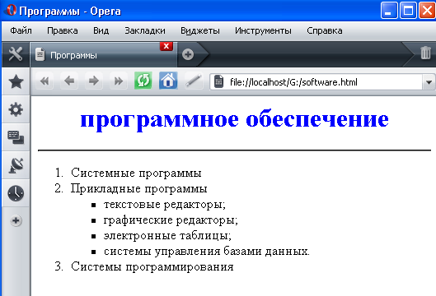
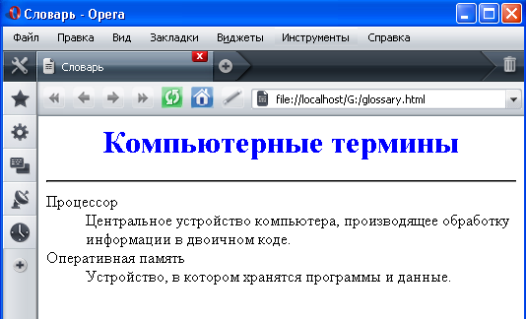
Содержание

Slide 39
7. Интерактивные формы на Web-страницах
Содержание
Для того чтобы посетители сайта могли не только просматривать информацию, но и отправлять сведения его администраторам, на страницах сайта размещают интерактивные формы. Формы включают в себя элементы управления различных типов:
текстовые поля,
раскрывающиеся списки,
флажки,
переключатели,
текстовые области и т. д.

Slide 40
Форма
Содержание
Вся форма заключается в контейнер <F0RM></F0RM>.
В первую очередь выясним имя посетителя нашего сайта и его электронный адрес, чтобы иметь возможность ответить ему на замечания и поблагодарить за посещение сайта.

Slide 41
Текстовые поля.
Содержание
Для получения этих данных разместим в форме два однострочных текстовых поля для ввода информации.
Текстовые поля создаются с помощью тэга <INPUT> со значением атрибута TYPE="text".
Атрибут NAME является обязательным и служит для идентификации полученной ин­формации.
Значением атрибута SIZE является число, задаю­щее длину поля ввода в символах.

Slide 42
Текстовые поля.HTML -код
Содержание
Для того чтобы анкета «читалась», необходимо разделить строки с помощью тэга перевода строки <BR>
<FORM>
Пожалуйста, введите ваше имя:
<BR>
<INPUT TYPE="text" NАМЕ="ФИ0" SIZE=30>
<BR>
E-mail:
<BR>
<INPUT TYPE="text" NAME="e-mail" SIZE=30>
<BR>
</FORM>

Slide 43
Переключатели.
Содержание
Далее необходимо создать группу переключателей («радиокнопок»). Создается такая группа с помощью тэга <INPUT> со значением атрибута TYPE="radio". Все элементы в группе должны иметь одинаковые значения атрибута NAME. Например, NAME="group".
Еще одним обязательным атрибутом является VALUE, которому присвоим значения "учащийся", "студент" и "учитель". Значение атрибута VALUE должно быть уникаль­ным для каждой «радиокнопки».
Вставим в HTML-код группу переключателей, в которой строки разделяются с помощью тэга перевода строки <BR>

Slide 44
Переключатели. HTML-код
Содержание
Укажите, к какой группе пользователей вы
себя относите:
<BR>
<INPUT TYPE="radio" NAME="group"
VALUE="учащийся">учащийся
<BR>
<INPUT TYPE="radio" NAME="group"
VALUE="студент">студент
<BR>
<INPUT TYPE="radio" NAME="group"
VALUЕ="учитель">учитель
<BR>

Slide 45
Флажки.
Содержание
Далее, из предложенного перечня можно выбрать одновременно несколько вариантов, пометив их флажками.
Флажки создаются в тэге <INPUT> со значением атрибута TYPE="checkbox". Флажки, объединенные в группу, могут иметь различные значения атрибута NAME. Например, NAME="box1", NAME="box2" и т. д.
Еще одним обязательным атрибутом является VALUE, которому присвоим значения "WWW", "e-mail" и "FTP". Значение атрибута VALUE должно быть уникальным для каждого флажка.
Вставим в HTML-код группу флажков, в которой строки разделяются с помощью тэга перевода строки <BR> :

Slide 46
Флажки. HTML-код
Содержание
Какие из сервисов Интернета вы используете
наиболее часто:
<BR>
<INPUT TYPE="checkbox" NAME="box1"
VALUE="WWW">WWW
<BR>
<INPUT TYPE="checkbox" NAME="box2"
VALUE="e-mail">e-mail
<BR>
<INPUT TYPE="checkbox" NAME="box3"
VALUE="FTP">FTP
<BR>

Slide 47
Раскрывающиеся списки.
Содержание
Для реализации раскрывающегося списка используется контейнер <SELECT></SELECT>, в котором каждый элемент списка определяется тэгом <0PTI0N>.
B переключателях, флажках и списках выбранный по умолчанию элемент задается с помощью атрибутаSELECTED.

Slide 48
Раскрывающиеся списки.HTML код
Содержание
<BR>
Какой браузер вы используете
наиболее часто:
<br>
<SELECT NAMЕ="Браузер">
<OPTION SELECTED>Internet Explorer
<OPTION>Netscape Navigator
<OPTION>Opera
<OPTION>Mozilla
</SELECT>

Slide 49
Текстовая область.
Содержание
В такое поле можно ввести достаточно длинный текст.
Создается текстовая область с помощью тэга <TEXTAREA> с обязательными атрибутами: NAME, задающим имя области, ROWS, определяющим число строк, и COLS — число столбцов области.
Вставим в HTML-код текстовую область :
Какую еще информацию вы хотели бы видеть
на сайте?
<BR>
<TEXTAREA NAME="Ваши предложения"
ROWS=4 COLS=30>
</TEXTAREA>

Slide 50
Отправка данных из формы.
Содержание
Отправка введенной в форму информации осуществляется с помощью щелчка по кнопке.
Кнопка создается с помощью тэга <INPUT>. Атрибуту TYPE необходимо присвоить значение "submit", а атрибуту VALUE, который задает надпись на кнопке, присвоить значение "Отправить"
<INPUT TYPE=" submit" VALUЕ="Отправить">

Slide 51
Содержание
Щелчком по кнопке Отправить можно отправить данные из формы на определенный адрес электронной почты. Для этого атрибуту ACTION контейнера <FORM> надо присвоить значение адреса электронной почты. Кроме того, в атрибутах METOD и ENCTYPE необходимо указать метод и форму передачи данных:
<FORM ACTION="mailto:username@server.ru" METHOD="POST" ENCTYPE="text/plain">
После открытия в браузере Web-страницы «Анкета» и внесения данных в поля формы необходимо щелкнуть по кнопке Отправить. Данные будут отправлены по указанному адресу электронной почты.

Slide 52
Контрольные вопросы:
Содержание
Какие тэги используются для создания на форме текстовых полей? Переключателей? Флажков? Раскрывающихся списков? Текстовых областей?
Какие значения необходимо присвоить атрибутам тэга <FORM> для отправки введенной в форму информации
Практическое задание:
Создать страницу «Анкета», содержащую форму для ввода данных

Slide 53
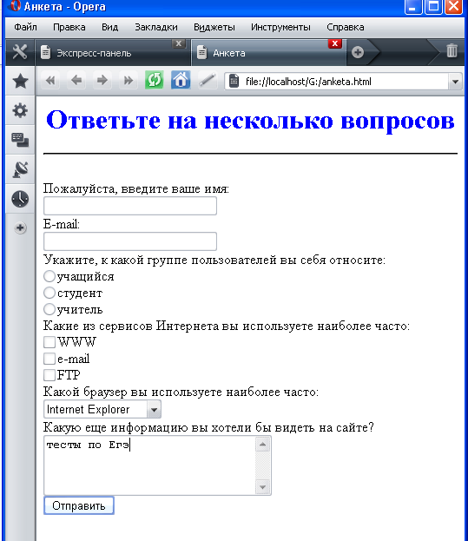
Содержание

Slide 54
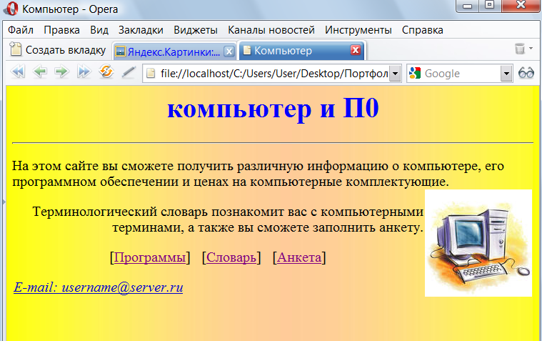
Сайт
Содержание

